Slide 1

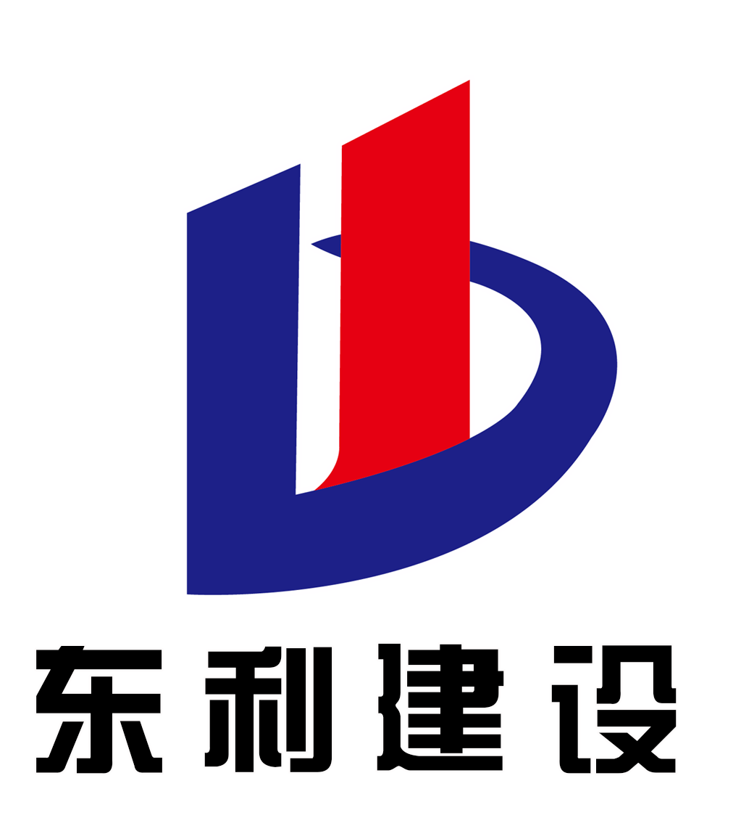
东利建设
Dongli Construction
创新
务实
严谨
新员工培训
（市场篇）
诚信
专业
市场经营中心·2020年5月9日
高效

Slide 2
组织架构
市场经营中心
市场开发部
商务管理部
招标采购部

Slide 3
全员营销
1、员工对项目信息收集、整理后交公司市场经营中心进行登记备案；
2、市场经营中心对该项目经过可行性分析、成本分析后确认其信息为有效信息后，提交公司领导小组审批；
3、领导小组审核后最终确定是否跟踪；
4、市场经营中心负责招投标流程，中标后合同的签订等各项工作；
5、对员工提供的信息进行奖励。

Slide 4
全员营销
5.1、管理费标准：≥1%；
5.2、项目信息经市场经营中心分析后，确认为有效信息，最终经领导小组审查后确定实施跟踪，跟踪的项目取得结果，最终签订合同，按以下方法进行奖励：
（1）管理费为1%，按管理费的10%进行奖励；
（2）管理费＞1%，1%部分按10%进行奖励，超出1%部分按50%进行奖励。

Slide 5
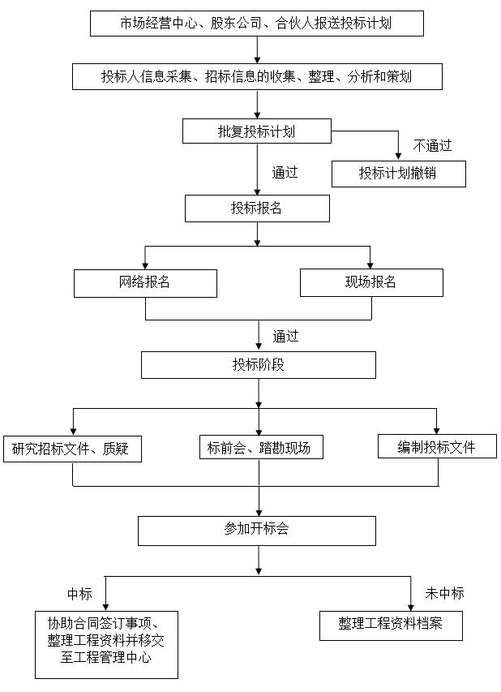
投标流程

Slide 6
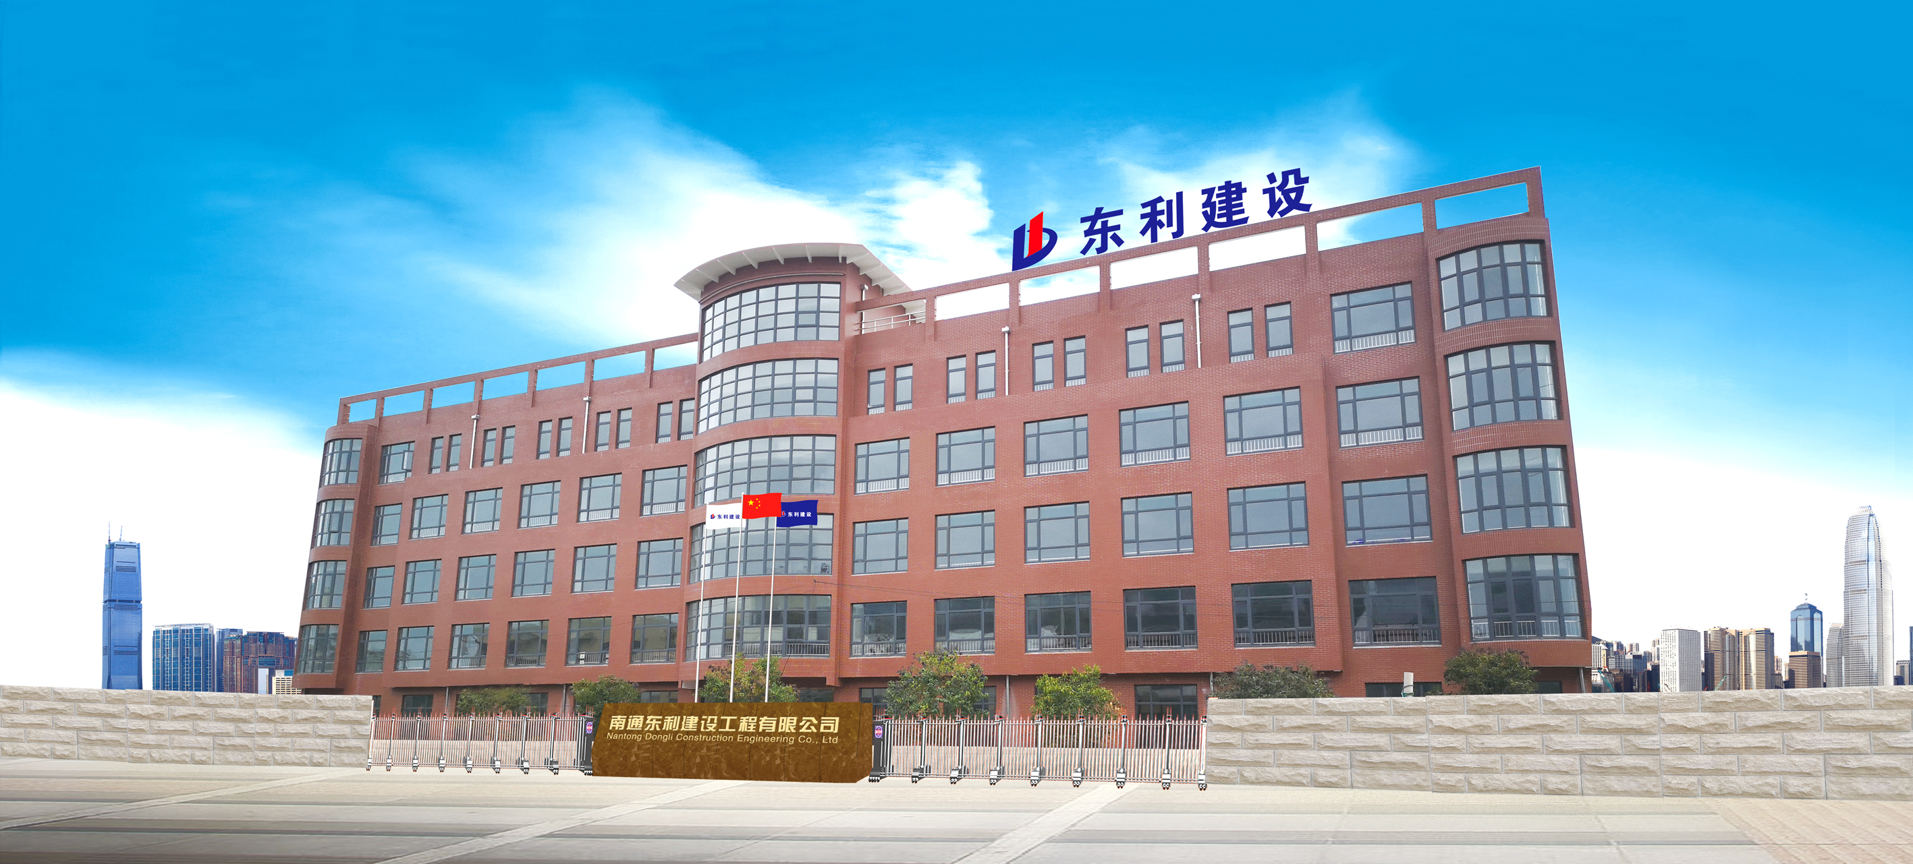

感 谢 观 看 ！
THANKS FOR WATCHING
美好生活·东利共创

